Slide 1
Куратор:воспитатель логунова елена алексеевна
Муниципальное бюджетное дошкольное образовательное учреждение «Детский сад №58 «Солнышко» комбинированного вида города Белово»
Четвероногие друзья
2017

Slide 2
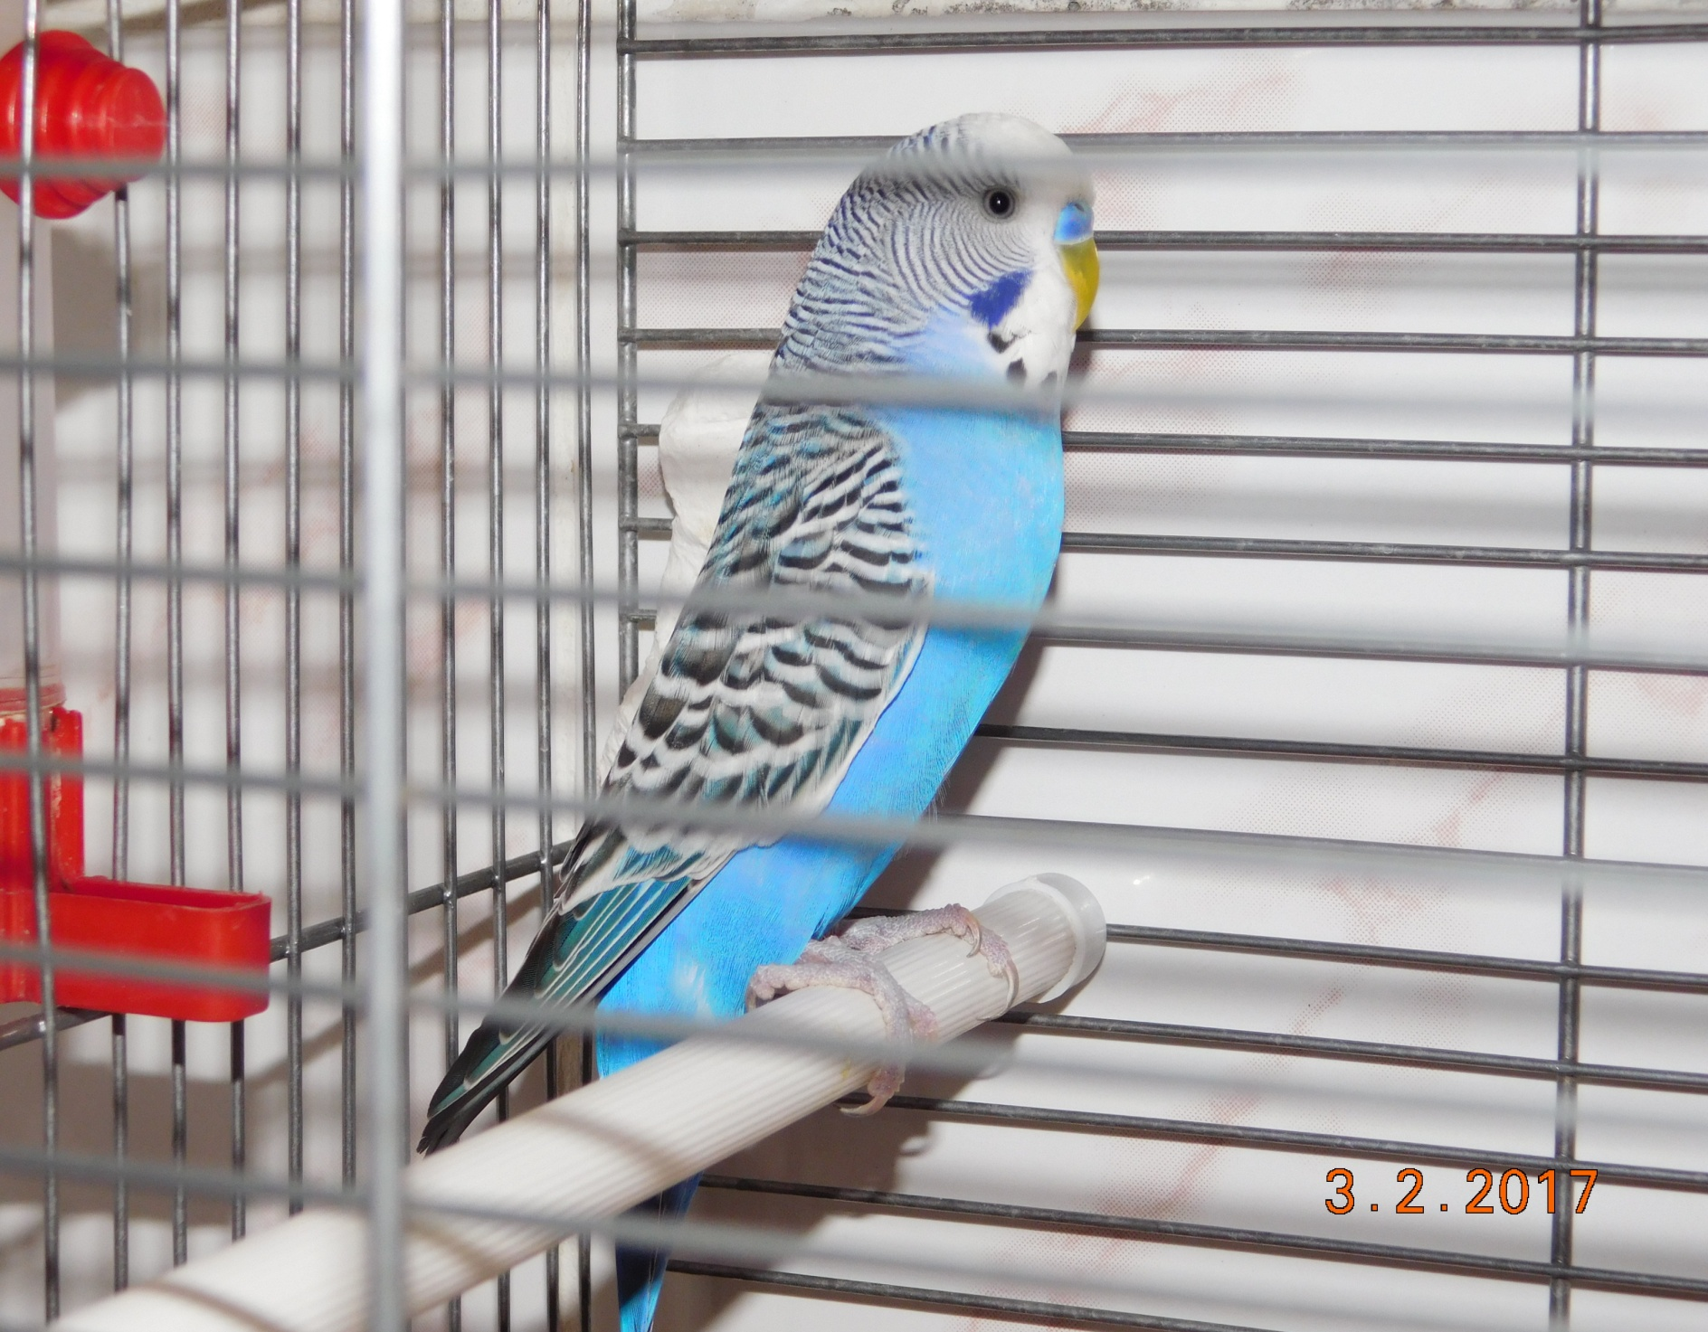

Slide 3
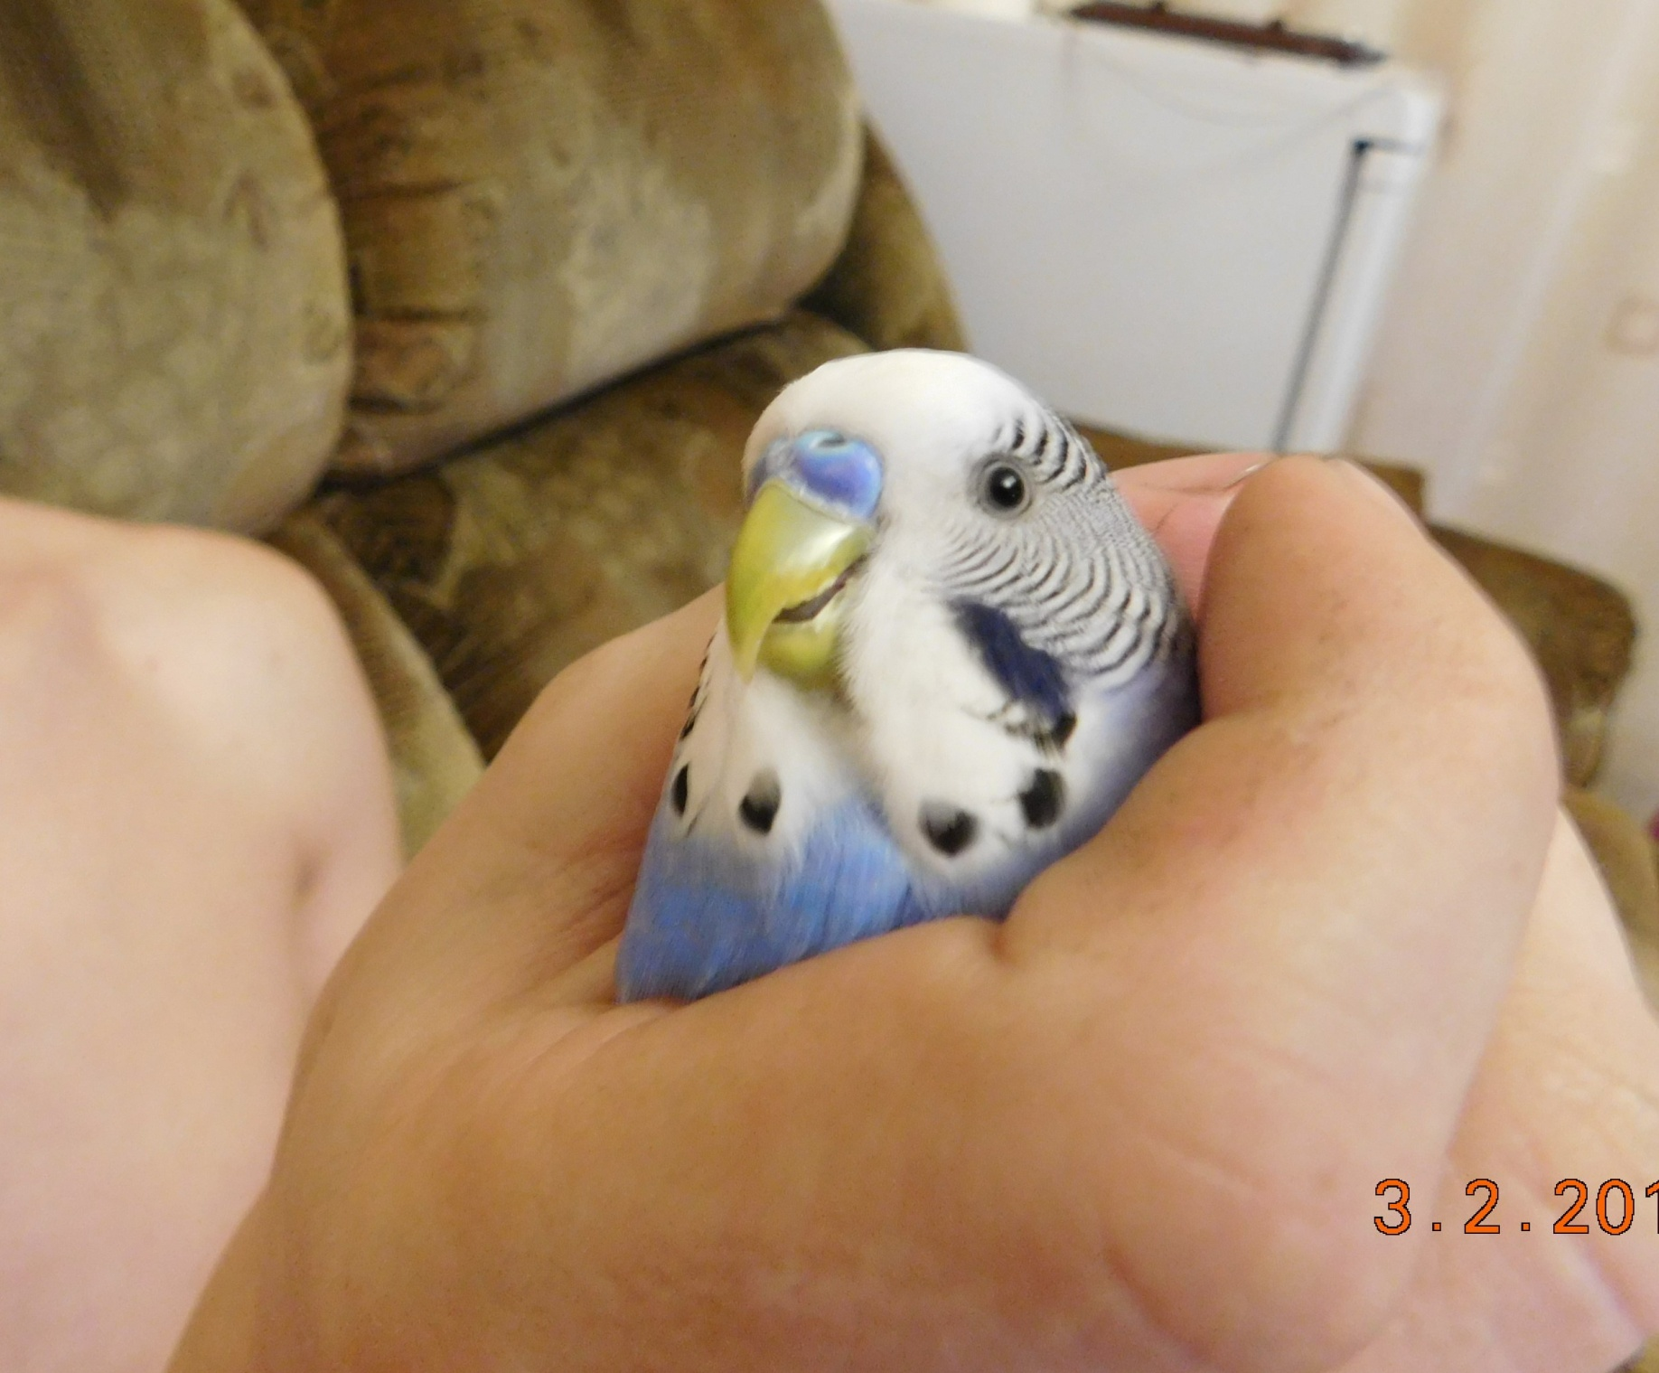

Slide 4
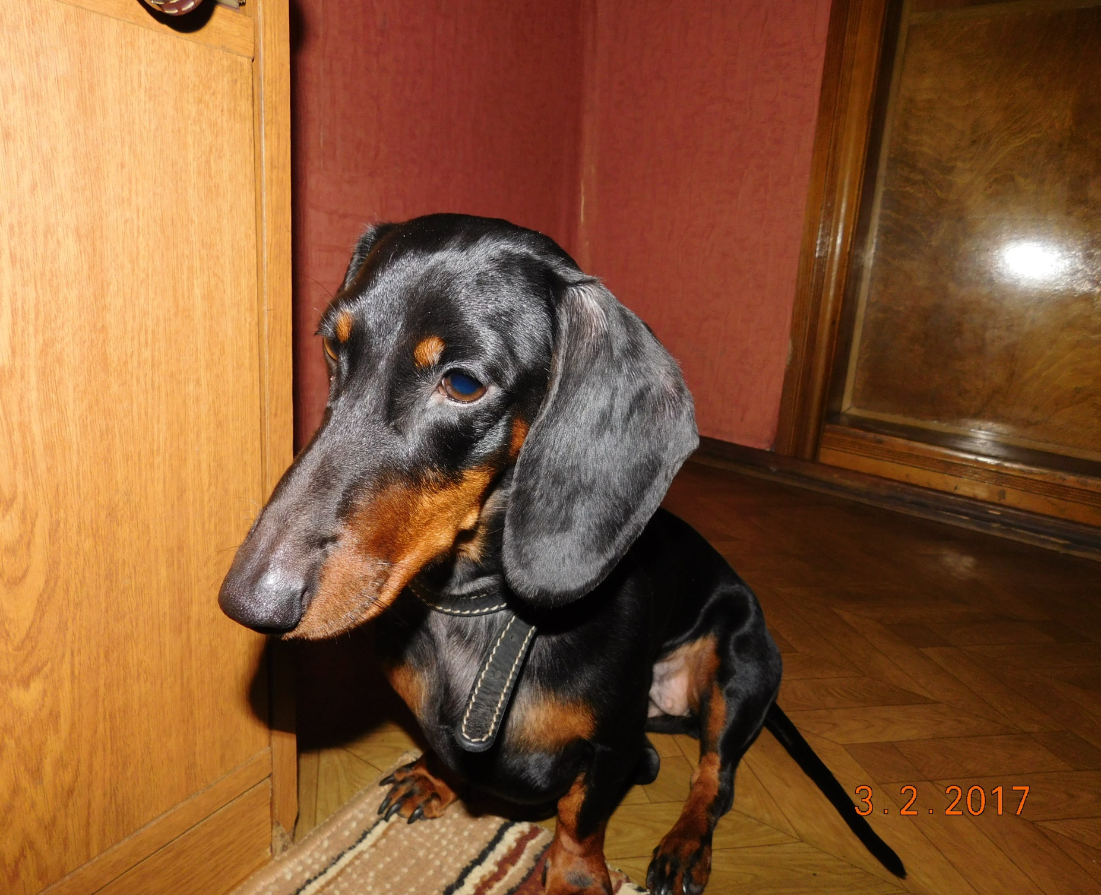

Slide 5
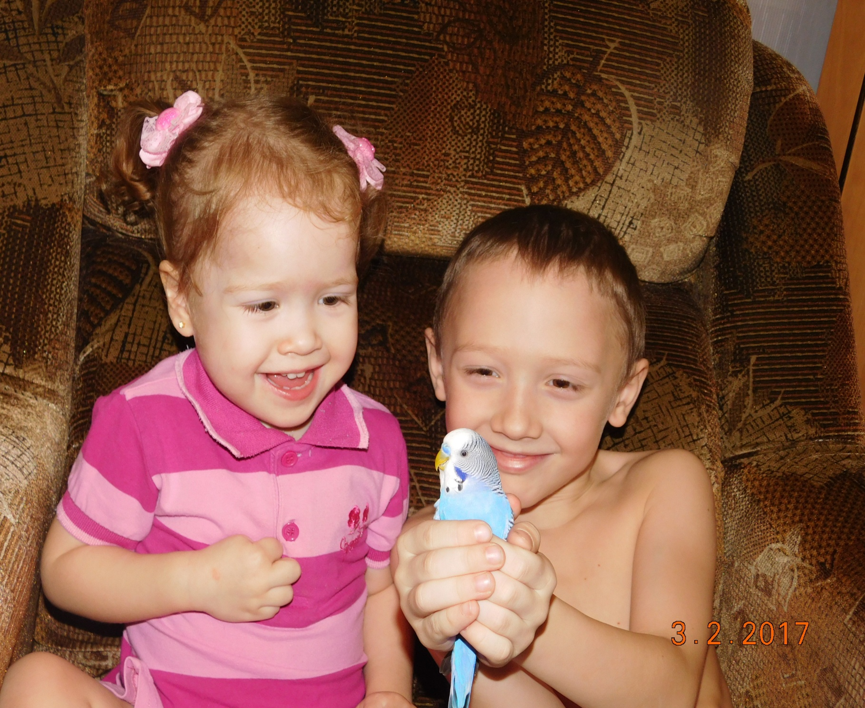

Slide 6
